Slide 1

Bulut Bilişim Nedir?

Slide 2
Bulut Bilişim:
Uygulama ve servislerin internetteki sunucular üzerinde bulundurulması, internete bağlı herhangi bir cihaz ile uygulama ve servislerin çalıştırılmasıdır.
Bulut Bilişim ile bilgisayarınızda bulunan
ofis
resim düzenleme ve arşivleme
ajanda
yabancı dile çeviri programları
kişisel dosyalarınız
internetteki bir sunucuya taşınıyor ve internete bağlı
olduğunuz her yerden bu programlara ulaşarak çalışmalarınızı
yapabiliyorsunuz.

Slide 3
ABD ULUSAL STANDARTLAR VE TEKNOLOJİ ENSTİTÜSÜ(NIST) Tanımı
Bulut Bilişim:
yapılandırılabilir bilişim kaynaklarından oluşan ortak bir havuza,uygun koşullarda ve isteğe bağlı olarak her zaman her yerden erişime imkan veren bir modeldir.
Söz konusu kaynaklar(bilgisayar ağları,sunucular, veri tabanları,uygulamalar,hizmetler vb.) asgari düzeyde yönetimsel çaba ve hizmet alıcı-hizmet sağlayıcı etkileşimi gerektirecek kolaylıkta tedarik edilebilmekte ve elden çıkarılabilmektedir.

Slide 4
BULUT BİLİŞİM ÖZELLİKLERİ
Her şey tarayıcı ile sağlanıyor
Hiçbir masaüstü uygulamasına veya ekstra tarayıcı plug-in'ine gerek yok
Abone modeli
Kullandığın kadar öde. Ölçeklendirilebilir
İnternete giren her cihazdan ulaşım
Tarayıcısı olan her cihazı kullan

Slide 5
BULUT BİLİŞİM ÖZELLİKLERİ
Sürekli gelişim ve kesintisiz güncelleme
Her zaman son sürümü kullan (sürümler her haftada bir yenileniyor)
Birden fazla dile çeviri
Gerçek zamanlı uluslararası takım çalışması
❖ 99.9% Çalışma Garanti Anlaşması
7/24 bütün zamanların 99.9%'unda çalışma garantisi.

Slide 6
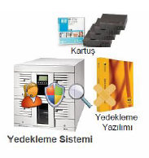
Klasik Bilgi Teknolojisi Altyapısı
ALTYAPIDA:
Bilgisayarlar, printerlar vb. cihazlar
Uygulama, bilgi ve servislerin üzerinde durduğu sunucular
Storage üniteleri
Bilgilerin yedeğini alan kartuş üniteleri, yedekleme sistemleri.
MEVCUTTUR.

Slide 7
Ayrıca bu ortamları destekleyen:
sistem odaları,
jeneratörler,
UPS cihazları,
iklimlendirme,
yangın söndürme ve
güvenlik için kamera ve erişim cihazları
gerekmektedir.

Slide 8
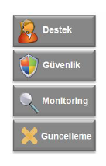
Ekstra Yük:
altyapının çıkacak problemlere karşı desteklenmesi
güvenlik önlemlerinin firma tarafından alınması
çalışan sistemin sağlığının izlenmesi
sürekli olarak yeni tehditlerini önüne geçme
yeni fonksiyonları kullandırabilme adına güncellenme

Slide 9
Google’ın yaptığı araştırmaya göre
Bulut Bilişim ile:
%10 işletme giderlerinin azalacağı,
işletme içerisinde %35 oranında Bilgi Teknolojileri harcamalarının azalacağı
%10 oranında bir gelir artışı
%50 oranında bir verimlilik artışı

Slide 10
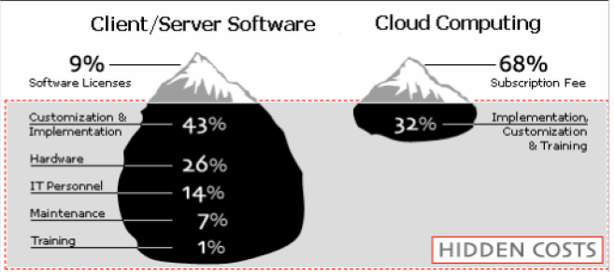
(SalesForce.com)

Slide 11
Bulut Bilişimin Güçlükleri
Hizmet sağlayıcıya bağımlılık
Hizmet kalitesinin öngörülemezliği
Genişbant internet bağlantı maliyeti ve kalitesinin öngörülemezliği
Güvenliğin sağlanması
Teknik standartların eksikliği ve birlikte çalışabilirlik
Yasal güçlükler.

Slide 12
Bulut Bilişim Sağlayıcıları
Amazon
Apple
Google
Microsoft

Slide 13
BULUT BİLİŞİM SERVİS MODELLERİ
Servis Olarak yazılım
Servis olarak platform
Servis olarak altyapı

Slide 14
1-Servis olarak yazılım
Herhangi bir kuruluma gerek yok.
Web tarayıcılar aracılığı ile erişilebilir.
Müşteriler altyapıyı yönetemez.

Slide 15
2-Servis olarak platform
Servis sağlayıcı müşteriye platform sunar.
Müşteri web üzerinden kendi uygulamasını geliştirir.
Bu platform tamamlayıcı servisleri ve teknolojik alt yapıyı da kapsar.
Kullanıcı altyapıyı yönetemez.

Slide 16
3-Servis olarak altyapı
Altyapı (işlemci,depolama,ağ kaynağı vs.) servis olarak sunulur.
Müşterinin altyapı üzerinde tam bir hakimiyeti yoktur.
Müşterinin işletim sistemi seviyesinde tam bir hakimiyeti vardır

Slide 17
Bulut Bilişim Çözüm Türleri
Nedir?

Slide 18
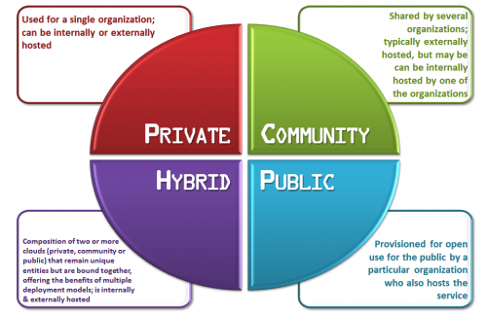
4 ana başlıkta inceleyebiliriz…
Genel Bulut
Özel Bulut
Topluluk Bulut
Hibrid Bulut

Slide 19
Bulut Bilişim:
Genel (public) Bulut

Slide 20
Genel Bulut nedir ?...
Genel bulut uygulamaları, depolama ve diğer kaynaklar bir hizmet sağlayıcı tarafından genel kullanıcılara sunulurlar. Bu hizmetler ücretsiz erişimlidir veya kullanım başına ödeme modeliyle ücretlendirilirler
Genel bulutta, şirketinizin tüm bilgi işlem altyapısını dışarı taşırsınız.
Yani tüm bilgi işlem faaliyetinizi, üçüncü parti şirketlerin kurdukları altyapı üzerinde kiralayacağınız kaynaklar üzerinde yürütürsünüz.
Kişisel kullanım için uygun bir çözümdür.

Slide 21
Devam …
Örnek G-MAIL. E-posta hizmetlerinden faydalanmak için hiçbir yatırım yapmanıza gerek bırakmadan, çok iyi yönetilen bir e-posta hizmetinden yararlanmanızı sağlamaktadır.
Küçük boyutlu hatta bazen orta ölçekli işletmeler için de, düşük maliyetli çözümler sunmaktadır.
Genellikle kullandığın kadar öde sistemiyle çalışır.
Aylık ya da kullandıkça ödemeye dayalı sayaçlı sistemleri dahi vardır.
Genel olarak, Salesforce, Amazon AWS, Microsoft ve Google gibi genel bulut sağlayıcıları kendi altyapılarını işletir ve sadece internet aracılığıyla erişim sunarlar(doğrudan bağlantı sunulmaz)

Slide 22
Bulut Bilişim:
Özel (private) Bulut

Slide 23
Özel Bulut nedir ?...
Özel bulut sadece tek bir organizasyon için işletilen bulut altyapısıdır, dâhili olarak veya üçüncü parti şirketler tarafından yönetilebilir ve yine dâhili veya harici olarak barındırılabilir.
Şirket kendi bulutunu kurar. Dışarıya kapalı bulut, şirket içinde ortak kullanılır.
Genel bulut kadar büyük tasarruflar sağlamasa da, bilgi işlem yatırım ve giderlerinde çok önemli avantajlar sağlar.

Slide 24
Devam …
Genel bulut ile özel buluta günlük hayattan örnek vermek gerekirse birincisini toplu taşımacılığa, ikincisini özel otomobile benzetebiliriz.
Genel bulutta da tıpkı toplu taşımacılıkta olduğu gibi kaynakların başkalarıyla aynı anda paylaşılması söz konusudur.
Dördüncü Levent'ten Taksim'e belki en hızlı erişimi sağlar ama yolculuğu tanımadığınız kişilerle yaparsınız. Çantanızda yüz binlerce TL taşımak için uygun değildir. Cep telefonuyla konuşamazsınız, ya da konuşabilseniz bile özel konuşma pek yapamazsınız.

Slide 25
Devam …
Öte yandan özel bulutta tıpkı özel otomobilde olduğu gibi kişisel rahatınız, kişisel mahremiyetiniz ön plandadır.
Özel bulut bilgi işlem altyapısı ise daha çok bir şirketin araç filosuna benzer. Herkes yine bir havuzdaki otomobilleri kullanır ama bir kez otomobilin içine girdi mi, yolculuğunun sonuna kadar o araç kişisel aracıdır.

Slide 26
Bulut Bilişim:
Topluluk (Community) Bulut

Slide 27
Topluluk Bulut nedir ?...
Topluluk bulutu aynı alaka ve endişeleri (güvenlik, uyum, yargı gibi) taşıyan özel bir topluluktaki çeşitli organizasyonlar arasında altyapının paylaşılmasıdır.
Bulut altyapısı birkaç organizasyon ya da firma tarafından paylaşılır, böylece aynı amacı paylaşan, aynı güvenlik gereksinimleri olan, aynı tarzda idare edilen organizasyonlar, firmalar desteklenir.
Organizasyon, firma ya da 3. parti şirketler tarafından yönetilir.

Slide 28
Devam …
Masraflar genel buluta göre daha az kullanıcıya çıkar(fakat özel buluttan daha fazla kullanıcıya çıkar) böylece sadece bulut bilişimin masraf kısıtlayıcı potansiyelinin bazıları gerçekleştirilir.
Örnek olarak devlet kuruluşları ortak bir bulut kullanarak bilgi işlem ihtiyaçlarını karşılayabilirler.

Slide 29
Bulut Bilişim:
Hibrid (Hybrid) Bulut

Slide 30
Hibrid Bulut nedir ?...
Hibrid bulut iki veya daha fazla bulutun(özel, topluluk veya genel) birleşimidir, bu farklı bulutlar müstakil olarak bulunmaktadır, fakat birbirlerine bağlıdırlar, böylece çoklu yerleştirme modellerinin imkânlarını sunarlar.
Hibrid bulut mimarisi hem şirket içi kaynaklara hem de dışarıdan(uzak) sunucu tabanlı bulut altyapısına gereksinim duyar.
Hibrid bulutlarda kurum içi uygulamalar esnek, güvenli ve belirli olmalıdır.
Hibrid bulut sağlayıcıları bu ihtiyacı(şirket içi uygulamaların esnekliğini) bulut tabanlı hizmetlerin hata toleransı ve ölçeklendirilebilirliği ile sağlar.

Slide 31
Devam …
Genel kural kişisel kullanımlar için genel bulutun, kurumsal kullanımlar için özel bulutun kullanılmasıdır.
Ancak şirketin büyüklüğüne göre, tabii faaliyet alanını da göz ardı etmeden, hibrid çözümler de iyi bir alternatif olabilmektedir.
Gizlilik ya da güvenilirlik derecesinin çok önemli olmadığı bazı uygulamalar için genel bulutun, gizlilik ve güvenilirliğin önemli olduğu alanlarda özel bulutun kullanıldığı sistemlerdir.
Örneğin veri depolama için özel bulut, kelime işlem için ise genel bulutun kullanılmasının tercih edildiği durumlardır.

